Slide 1
Kynning á nýjum kjarasamningum
Atkvæðagreiðsla 14.-21. desember 2022

Slide 2

Kjarasamningar 2022
LÍV hefur undirritað nýja kjarasamninga við Samtök atvinnulífsins og Félag atvinnurekenda.
Gildistími samninganna er frá 1. nóvember 2022 til 31. janúar 2024 – þeir taka við af Lífskjarasamningnum.
Allar launahækkanir gilda frá og með 1. nóvember og koma launahækkanir fyrir nóvembermánuð til greiðslu um áramótin.
Þegar litið er til alls félagsfólks LÍV er meðalhækkun launa samkvæmt samningunum 7,42%.

Slide 3

Markmið samninganna
Markmið samninganna er ...
að styðja við kaupmátt launa,
að ná niður verðbólgu og stuðla að lækkun vaxta,
að veita heimilum og fyrirtækjum fyrirsjáanleika,
að auka upplýsingagjöf til heimila um þróun verðlags,
að skapa forsendur fyrir langtímasamningi.

Slide 4
Launataxtar hækka um 36 – 52 þúsund
 | Byrjunarlaun | Eftir 6. mán. | Eftir 1 ár | Eftir 2 og 3 ár | Eftir 5 ár
Afgreiðsla | 36.015 | 39.208 | 38.824 | 42.541 | 49.889
Sérþjálfaðir | 36.523 | 40.193 | 40.403 | 43.212 | 51.823
Skrifstofa | 40.115 |  |  | 52.139
Lyfjatæknar | 39.574 | 41.534 |  | 43.789 | 51.823
Afþreying | 38.889 | 41.176 | 41.648 | 43.432 | 52.139
Gestamóttaka | 38.889 | 41.176 | 41.648 | 43.432 | 52.139

Slide 5
Nýir launataxtar frá 1. nóvember 2022
 | Byrjunarlaun | Eftir 6. mán. | Eftir 1 ár | Eftir 2 og 3 ár | Eftir 5 ár
Afgreiðsla | 406.923 | 416.205 | 418.114 | 429.833 | 441.919
Sérþjálfaðir | 412.712 | 423.345 | 425.198 | 437.127 | 450.587
Skrifstofa | 441.145 |  |  | 457.828
Lyfjatæknar | 433.736 | 437.478 |  | 445.521 | 461.732
Afþreying | 425.848 | 432.583 | 438.297 | 444.462 | 457.828
Gestamóttaka | 425.848 | 432.583 | 438.297 | 444.462 | 457.828

Slide 6
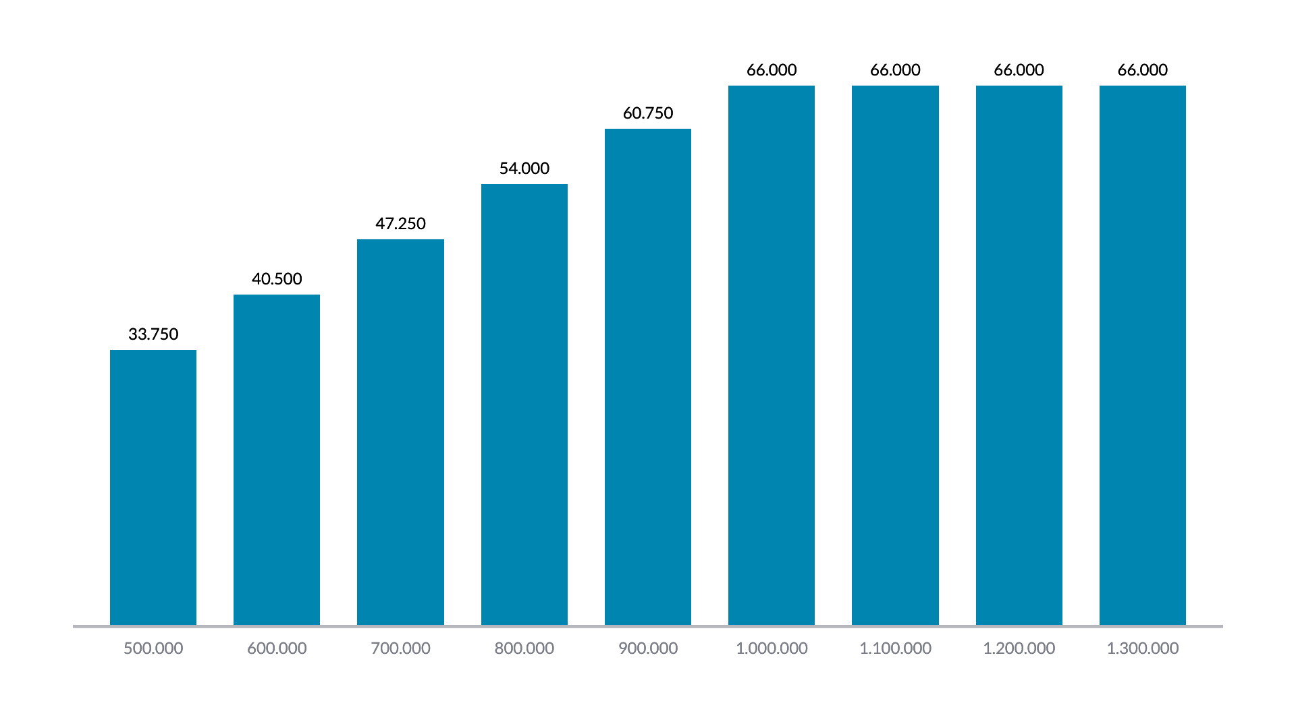
Almenn launahækkun frá 1. nóvember 2022
Laun þeirra sem ekki eru á töxtum hækka um 6,75% frá 1. nóvember 2022, þó að hámarki 66 þúsund krónur. Laun umfram 975 þúsund á mánuði fá að hámarki 66 þúsund króna hækkun.
Hagvaxtarauka verður flýtt og hann felldur inn í launahækkanir.
Hækkun í krónum

Slide 7
Desember- og orlofsuppbætur hækka
Desemberuppbót 2023 verður 103 þúsund krónur miðað við fullt starf
Orlofsuppbót 2023 verður 56 þúsund krónur miðað við fullt starf

Slide 8
Starfshópur og forsendunefnd
Skipaður verður starfshópur sem mun funda mánaðarlega til að fylgjast með framvindu efnahagsmála og þróun verðlags. Starfshópurinn mun funda ársfjórðungslega með Seðlabanka Íslands, Hagstofunni og ráðuneytum.
Starfshópurinn skal skipaður tveimur fulltrúum frá SA og tveimur fulltrúum frá samninganefndum stéttarfélaga.
Forsendur samningsins eru spár Seðlabankans um verðbólguþróun. Ef líkur eru á að forsendur standist ekki mun starfshópurinn greina orsakirnar og getur óskað eftir viðbrögðum frá stjórnvöldum, krefjist aðstæður þess.
Forsendunefnd verður sett á laggirnar sem getur kallað til sérstaks fundar um viðbrögð meti hún það svo að forsendur um verðlag hafi brostið.

Slide 9

Verðlagseftirlit
Opnuð verður sérstök vefsíða þar sem verð á um 80 nauðsynjavörum í helstu matvöruverslunum verður birt daglega. Markmiðið er að auka samkeppni og gefa almenningi færi á að fylgjast með þróun verðlags.
Efnt verður til átaks til að hvetja almenning að vera á verði gagnvart verðbreytingum og fólki gert mögulegt að koma með athugasemdir við verðbreytingar.
Viðskiptavinir bankanna eigi rétt á að fá viðskiptayfirlit yfir allan kostnað sem þeir hafa greitt, þar með talið þjónustugjöld og vaxtakostnað. Markmiðið er að auka samkeppni og gera almenningi kleyft að kalla eftir tilboðum í bankaviðskipti sín.

Slide 10
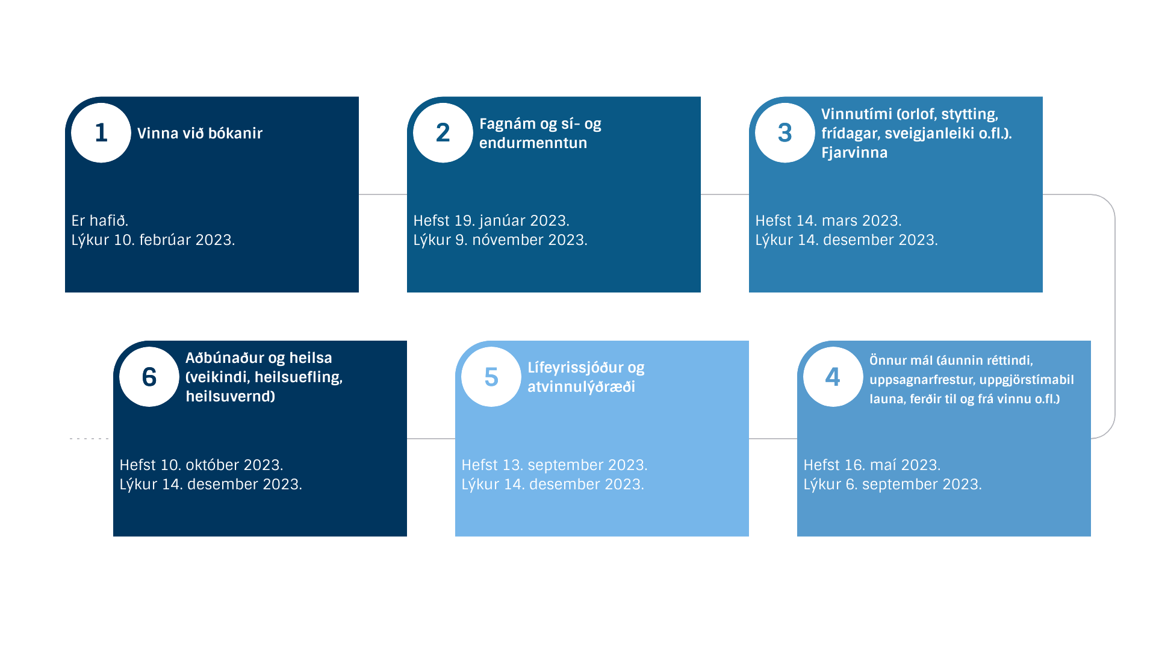
Verkefni næstu mánaða

Slide 11

Aðkoma stjórnvalda
Ríkisstjórnin hefur tilkynnt um aðgerðir til að liðka fyrir gerð kjarasamninga, m.a.:
Húsnæðisbætur leigjenda hækka um 13,8% í upphafi 2023 og tekjuskerðingarmörk húsnæðisbóta hækka um 7,4%.
Almenn heimild til skattfrjálsrar nýtingar séreignarsparnaðar til kaupa á íbúðarhúsnæði til eigin nota eða ráðstöfunar inn á höfuðstól verður framlengd til ársloka 2024.
Barnabótakerfið verður einfaldað, stuðningur við barnafjölskyldur efldur og fjölskyldum sem njóta stuðnings fjölgað.
Dregið verður úr skerðingum í barnabótakerfinu, jaðarskattar af völdum barnabóta lækkaðir og skilvirkni og tímanleiki bótanna aukinn.
Veittur verður 10 m.kr. viðbótarstuðningur til að auka aðhald á neytendamarkaði.

Slide 12
Kosið um nýja kjarasamninga
Atkvæðagreiðsla um kjarasamningana hófst á hádegi, miðvikudaginn 14. desember, og lýkur á hádegi miðvikudaginn
21. desember.
Atkvæðagreiðslan er rafræn og er aðgangur að kjörseðli á vr.is
Allt félagsfólks sem starfar samkvæmt samningunum hefur atkvæðisrétt.

Slide 13
Takk fyrir

